Slide 1

PHÒNG GIÁO DỤC VÀ ĐÀO TẠO QUẬN LONG BIÊN
TRƯỜNG TIỂU HỌC PHÚC LỢI
LUYỆN TỪ VÀ CÂU
LỚP 5

Slide 2
KHỞI ĐỘNG

Slide 3


- Tìm các từ đồng nghĩa với từ “ăn” và đặt câu với từ em vừa tìm được.
Từ đồng nghĩa với ăn: xơi, đớp, hốc, chén, thưởng thức...
Dưới ao, đàn cá đang đớp mồi.
- Trời nóng này mà được thưởng thức một ly kem thì thật tuyệt.

Slide 4


LUYỆN TỪ VÀ CÂU
TỪ TRÁI NGHĨA

Slide 5
Mục tiêu
Hiểu thế nào là từ trái nghĩa nghĩa
Tìm được từ trái nghĩa theo yêu cầu
Vận dụng vào đặt được câu với từ trái nghĩa

Slide 6
KHÁM PHÁ

Slide 7

I.Nhận xét
So sánh nghĩa của các từ in đậm:
Phrăng Đơ Bô-en là một người lính Bỉ trong quân đội Pháp xâm lược Việt Nam. Nhận rõ tính chất phi nghĩa của cuộc chiến tranh xâm lược, năm 1949, ông chạy sang hàng ngũ quân đội ta, lấy tên Việt là Phan Lăng. Năm 1986, Phan Lăng cùng con trai đi thăm Việt Nam,về lại nơi ông đã từng chiến đấu vì chính nghĩa.

Slide 8
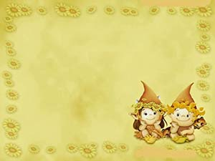
Phi nghĩa là trái với đạo lí. Cuộc chiến tranh phi nghĩa là cuộc chiến tranh có mục đích xấu xa, không được những người có lương tri ủng hộ.
Chính nghĩa là đúng với đạo lí. Cuộc đấu tranh chính nghĩa là chiến đấu vì lẽ phải, chống lại những hành động xấu xa.
Hai từ này có nghĩa trái ngược nhau nên gọi là từ trái nghĩa.

Slide 9

Vậy từ trái nghĩa là gì?
Từ trái nghĩa là những từ có nghĩa trái ngược nhau.
Em hãy lấy ví dụ các từ trái nghĩa.
VD. Nóng- lạnh, nắng- mưa, sáng-tối, xinh-xấu, béo- gầy....

Slide 10
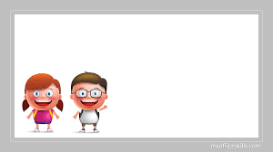
2. Tìm những từ trái nghĩa trong câu tục ngữ:
Chết vinh còn hơn sống nhục.
Từ trái nghĩa: sống - chết, vinh - nhục.

Slide 11
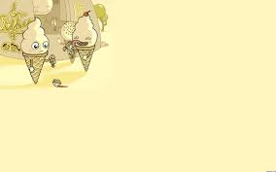
3. Cách dùng từ trái nghĩa trong câu tục ngữ trên có tác dụng như thế nào trong việc thể hiện quan niệm sống của người Việt Nam ta?
Cách dùng từ trái nghĩa tạo ra hai vế tương phản nhau, làm nổi bật quan niệm sống cao đẹp của người Việt Nam ta: thà chết mà được kính trọng, đánh giá cao còn hơn sống mà bị người đời khinh bỉ.

Slide 12
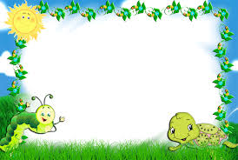
II- Ghi nhớ
1. Từ trái nghĩa là những từ có ý nghĩa trái ngược nhau.
M: cao - thấp, phải - trái, ngày - đêm
2. Việc đặt các từ trái nghĩa bên cạnh nhau có tác dụng làm nổi bật những sự vật, sự việc, hoạt động, trạng thái... đối lập nhau.

Slide 13
THỰC HÀNH

Slide 14

III- Luyện tập
1. Tìm những cặp từ trái nghĩa trong các thành ngữ, tục ngữ dưới đây:
Gạn đục khơi trong.
b) Gần mực thì đen, gần đèn thì sáng.
Anh em như thể chân tay
Rách lành đùm bọc, dở hay đỡ đần.

Slide 15

Từ trái nghĩa trong các thành ngữ, tục ngữ:
Gạn đục khơi trong.
Gần mực thì đen, gần đèn thì sáng.
Anh em như thể chân tay
Rách lành đùm bọc, dở hay đỡ đần.

Slide 16

2. Điền vào chỗ chấm một từ trái nghĩa với từ in màu đỏ để hoàn chỉnh các thành ngữ, tục ngữ sau: a) Hẹp nhà ..... bụng b) Xấu người .... nết c) Trên kính ..... nhường

Slide 17
a) Hẹp nhà rộng bụng b) Xấu người đẹp nết c) Trên kính dưới nhường

Slide 18
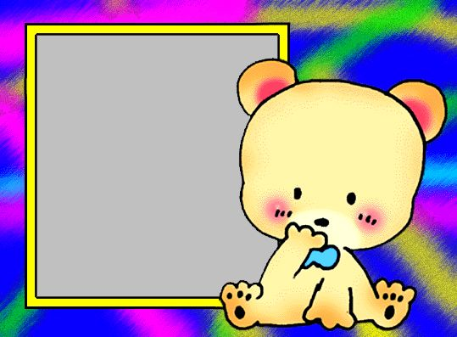
3. Tìm từ trái nghĩa với mỗi từ sau: a) Hòa bình b) Thương yêu c) Đoàn kết d) Giữ gìn

Slide 19
Từ trái nghĩa với:
Hòa bình: chiến tranh, xung đột....
Thương yêu: căm ghét, ghét bỏ, căm thù, thù ghét ....
Đoàn kết: chia rẽ, mâu thuẫn, xung khắc...
Giữ gìn: phá hoại, phá bỏ,tàn phá...

Slide 20

4. Đặt hai câu để phân biệt một cặp từ trái nghĩa vừa tìm được ở bài tập 3.
Mọi người luôn mong ước thế giới mãi hòa bình, không có chiến tranh
Câu chuyện bó đũa cho ta thấy chia rẽ ra thì yếu, đoàn kết lại thì mạnh.

Slide 21
VẬN DỤNG

Slide 22


TRÒ CHƠI
ĐUỔI HÌNH BẮT CHỮ

Slide 23

Luật chơi: Khi nhìn thấy hình ảnh, các em dựa vào hình ảnh để nói một câu thành ngữ, tục ngữ chứa cặp từ trái nghĩa liên quan đến hình ảnh.

Slide 24

Cá lớn nuốt cá bé

Slide 25

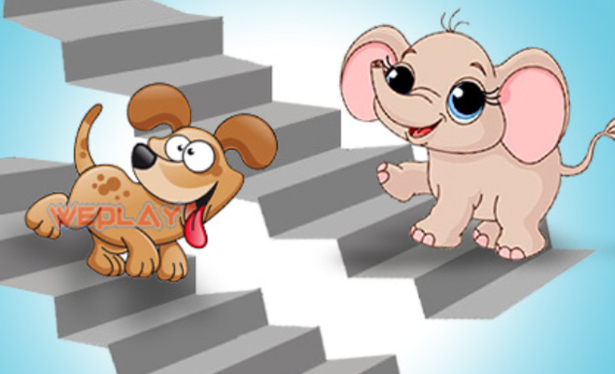
Lên voi xuống chó

Slide 26

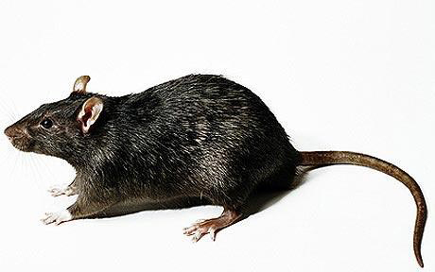
Đầu voi đuôi chuột

Slide 27
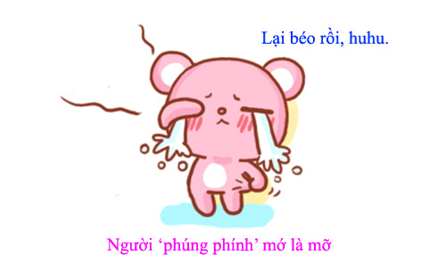
Nước mắt ngắn, nước mắt dài

Slide 28
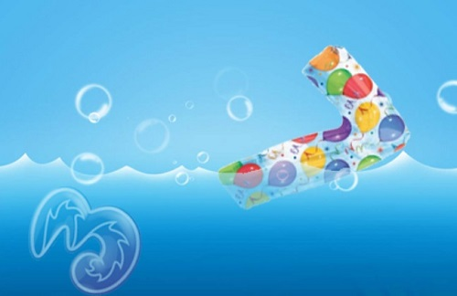
Ba chìm bảy nổi

Slide 29
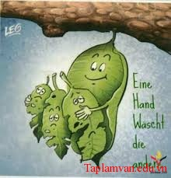
Lá lành đùm lá rách

Slide 30

CHÚC CÁC EM HỌC TỐT

